Slide 1
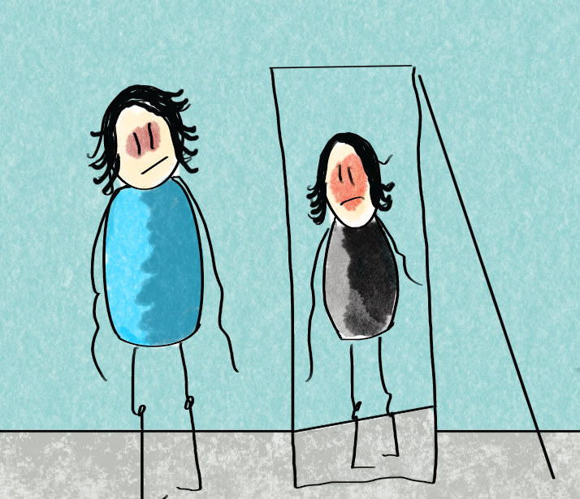
IDENTITET, STIGMA OG BIPOLAR LIDELSE
Psykoedukation ved bipolar lidelse

Slide 2
PROGRAM
Identitet og selvopfattelse
Selvværd
Indsigt og accept
Stigmatisering og åbenhed om bipolar lidelse

Slide 3
HVAD ER IDENTITET?
Opfattelse af hvem jeg er, hvad jeg vil (mål, ønsker, behov, værdier), og hvad jeg kan ( egenskaber og færdigheder)
Klarhed omkring eget køn og seksualitet
Oplevelsen af at være den samme på tværs af tid og sted, men også at kunne forandre sig gennem ændrede livsbetingelser, roller og opgaver
Oplevelse af tilhørsforhold til geografisk område, kultur, familie etc. og til disses idealer og værdier

Slide 4
HVAD KAN PÅVIRKE IDENTITET?
Interesser
Partner og seksualitet
Traumer
Opvækstvilkår
Diagnose / sygdom
Familie og venskaber
Vaner og væremåder
Etnicitet
Økonomi
Beskæftigelse og uddannelse

Slide 5
IDENTITET OG BIPOLAR LIDELSE
Hvis bipolar lidelse begynder i den tidlige ungdom kan det udfordre dannelsen af en stabil identitet og selvopfattelse
De modsatrettede poler i bipolar lidelse kan gøre det svært at fastholde en sammenhængende oplevelse af sig selv
Længere stabil periode kan understøtte en mere sammenhængende identitet

Slide 6
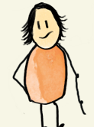
TANKER OM IDENTITET OG BIPOLAR LIDELSE
Hvem er jeg egentlig, når jeg svinger så meget ?
Er jeg mere eller mindre værd, når jeg har bipolar lidelse?
Hvad er medicinen? Hvad er mig?
Kan jeg stole på mig selv ?
Hvornår bliver jeg mit gamle jeg?
Hvilket liv kan jeg få – karriere, børn, familie etc.?
Hvordan opfatter andre mig ?
Notes:
Dialog
Hvad kan særligt være vanskeligt omkring identitet hos deltagerne.
Spørg deltagerne, hvad de evt. kan genkende, og hvad de selv slås med.

Slide 7
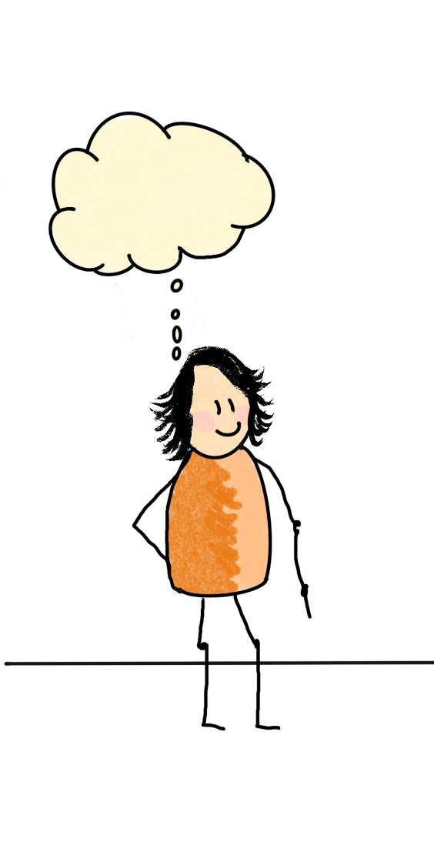
Hvordan påvirker de forskellige sygdomsfaser din måde
at se dig selv på?
Har diagnosen en betydning for den måde du ser dig
selv på ? Hvis ja, hvordan?
Har bipolar lidelse ændret din måde at opfatte dig selv
på – og dit syn på din fremtid ? Hvis, ja på hvilke
områder?

Slide 8
SORG OG TAB
I forbindelse med bipolar lidelse kan man opleve forskellige former for tab og nederlag
Vanskeligheder med at leve op til rollen som ægtefælle, kæreste, forælder, ven, søster eller bror, studiekammerat eller kollega under depression medfører ofte sorg, skyldfølelse og selvbebrejdelser
I forlængelse af maniske eller hypomane episoder kan man opleve skam og skyld fx relateret til uhensigtsmæssig adfærd under episoderne

Slide 9
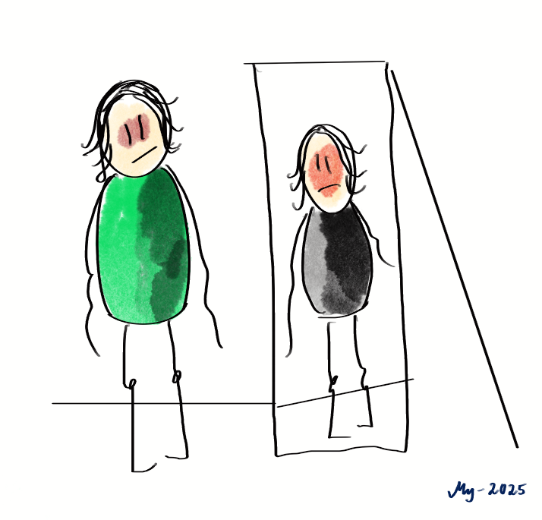
TAB AF DET RASKE SELV
Hvornår bliver jeg
mig selv igen?
Hvorfor er jeg
blevet syg?
Hvorfor er jeg
ikke som før?
Hvorfor er jeg
Ikke som de
Andre?
Notes:
Tab af det raske selv kan give anledning til ruminationer/grublerier
Spørg evt om deltagerne kan genkende dette

Slide 10
SELVVÆRD OG BIPOLAR LIDELSE
Selvværd handler om, hvordan man evaluerer sig selv. Det kan være positivt eller negativt
Ved bipolar lidelse ses ofte et svingende selvværd – også uden for sygdomsfaserne
Tendens til at have høje standarder for præstation
Tendens til belastende selvkritik, hvis man ikke lever op til sine egne krav

Slide 11
Hvordan påvirker den bipolare lidelse dit selvværd?
Har du tendens til at stille høje krav til dig selv ?
Hvis ja
På hvilke områder ?
Hvilke fordele og ulemper er det ved at have høje høje krav?
Har du tendens til at blive meget selvkritisk, hvis du ikke lever op til dine egne standarder ?
Hvad kan bidrage til at reducere evt. selvkritik?
Notes:
Mulige spørgsmål til at facilitere en dialog om bipolar lidelse og selvværd

Slide 12
INDSIGT
EN LØBENDE PROCES
FREMADGRIBENDE INDSIGT
FØLELSESMÆSSIG INDSIGT
INTELLEKTUEL INDSIGT
Notes:
Handler om at have evnen til at forstå at man har en bipolar lidelse og forstå konsekvenser af lidelse og de begrænsninger den medfører i kortere eller længere perioder
Erkendelsen /indsigt er en løbende dynamisk proces der påvirkes af erfaringer og kundskab samt mødet med andre
Første skridt på vej mod accept
Fasespecifikke ændringer i sygdomserkendelse ved bipolar lidele ses ofte
Svingninger mellem overidentifikation og benægten er almindeligt
At fastholde indsigt over tid – også i stabile situationer -
kan være en udfordring for alle mennesker på forskellige områder
Det kan gøre det særlig svært ,hvis man er meget impulsiv, har udfordringer med opmærksomhed/arbejdshukommelse, er overbelastet mm

Slide 13
Hvad betyder indsigt for dig ?
Eksempler på noget som har bidraget til at du fået indsigt…
Notes:
Undersøg evt hvor den enkelte gruppedeltagere befinder sig i sin erkendelsesproces

Slide 14
ACCEPT AF BIPOLAR LIDELSE
At acceptere noget er en individuel proces og kan have indebærer såvel positive og negative aspekter . En mulig definition af accept ved bipolar lidelse kan være følgende:
  At forstå hvad det er
  At finde en måde at være med tingene, som de er
  At justere sine forventninger
  At kende sine stærke og sine sårbare sider
  At være bevidst om, hvad der er vigtigt for en
Notes:
Vigtig at italesætte at accept af ikke ønskede vilkår kan være en almenmenneskelig udfordring

Slide 15
Hvad betyder accept af bipolar lidelse for dig ?
Hvad kan fremme accept?
Hvad kan hæmme accept?
Er du der, hvor du ønsker at være i forhold til din accept af bipolar lidelse?
Hvis ja, hvad har hjulpet dig til accept?
Hvis nej, hvad kan hjælpe dig i den fremtidige proces?

Slide 16
STIGMATISERING
Stigmatisering
  Negative holdninger og fordomme rettet mod en gruppe af mennesker med fælles træk fx psykisk lidelse, en særlig race eller seksualitet
  Stigma ved bipolar lidelse kan indebære, at man reduceres til at være sin sygdom og mødes med negative forventninger
  Kan medføre
    Undgåelse
    Social tilbagetrækning
    Hemmeligheder og lukkethed
Stigma rettet mod én selv kaldes selvstigmatisering

Slide 17
Har du oplevet, at du selv eller andre
er blevet mødt med stigmatiserende adfærd?
Hvis ja – i hvilke sammenhænge?
Har du ideer til, hvordan stigmatisering kan udfordres?
Hvis ja? Hvad kan der gøres?

Slide 18
ÅBENHED OG BIPOLAR LIDELSE
Hvorvidt man skal være åben om bipolar lidelse er et personligt valg
Åbenhed indebærer både fordele og ulemper
Hvorvidt det er hensigtsmæssigt at være åben afhænger bl.a. af modtageren og den konkrete sammenhæng

Slide 19
Hvad er dine erfaringer med at være åben om din bipolare lidelse i forskellige sammenhænge ?
Hvad er dit mål med at fortælle om bipolar lidelse i forskellige sammenhænge?
Hvad er konsekvenserne ved at være åben/ikke åben – for relationen og for dit syn på dig selv?
Hvad skal modtageren bruge viden om sygdommen til?
Hvor detaljeret skal oplysningerne være?

Slide 20
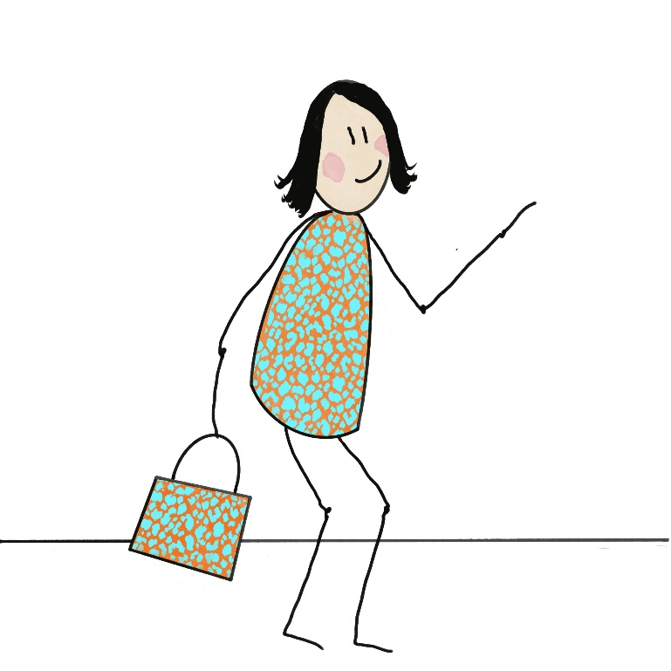
TAK FOR I DAG
Var der noget, der var nyt eller overraskende?
Hvad tager I med jer fra i dag?
Kort intro til næste gang

Slide 21
Ekstra slides

Slide 22
FORHOLDET MELLEM PERSON OG BIPOLAR LIDELSE
JEG
JEG
JEG
BIPOLAR
LIDELSE
BIPOLAR
LIDELSE
BIPOLAR
LIDELSE
Notes:
Figuren illustrerer at der fra overidentifikation med en psykisk lidelse ( I dette tilfælde bipolar lidelse) kan ske en positiv udvikling med tiltagende differentiering mellem identitet og sygdom

Slide 23
HVIS JEG TÆNKER, JEG ER MIN BIPOLAR LIDELSE…
Noter de ting du oplever du er udover din bipolar lidelse:
sæt evt. procent på hver del

Slide 24
Litteratur
Bechgaard et al (2022) Bipolar lidelse for begyndere. Depressionsforeningen.
Straarup K. og Pedersen A.M. (2022) Identitet og selvværd hos mennesker med bipolar lidelse. Psykologer i Danmark. Dansk Psykolog Forening

